Slide 1
ΙΣΤΟΡΙΑ
Παρουσίαση για τον μαθητή σχολείου
Τελευταία ενημέρωση στις 04.11.19

Slide 2
Υδρογόνο: Η ιστορία μέχρι στιγμής.
Αυτή η παρουσίαση στοχεύει να διαλύσει τους μύθους σχετικά με το υδρογόνο, επιτρέποντάς να τους αφήσετε στο παρελθόν όπου ανήκουν, είμαστε έτοιμοι να μετακινηθούμε στο μέλλον και να απολαύσουμε τα οφέλη μιας οικονομίας υδρογόνου. Σε αντίθεση με μια συνήθη ιστορία, δεν θα υπάρχουν ημερομηνίες που να θυμίζουν το παρελθόν. Θα συζητήσουμε την κατάσταση όπως είναι σήμερα και θα δούμε πώς αλλάζει. Οι μόνες ημερομηνίες που πρέπει να λάβετε υπόψη είναι οι ημερομηνίες που καθορίζουν την ανάγκη για τη μείωση των εκπομπών διοξειδίου του άνθρακα.
.
Τελευταία ενημέρωση στις 04.11.19

Slide 3
Η ενέργεια που χρησιμοποιούμε καθημερινά είναι τόσο αξιόπιστη και σταθερή που δεν της δίνουμε πολύ σκέψη
Τελευταία ενημέρωση στις 04.11.19

Slide 4
Πότε είναι η τελευταία φορά που πραγματικά σκεφτήκατε από πού προέρχεται το φυσικό αέριο ή ο ηλεκτρισμός;
Τελευταία ενημέρωση στις 04.11.19

Slide 5
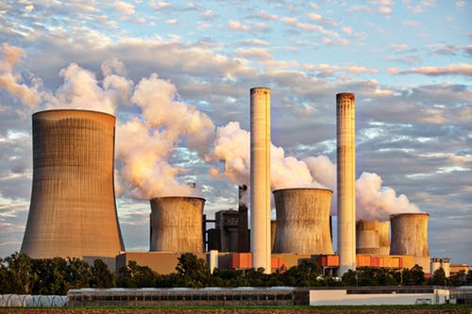
Πού παράγεται ...
Τελευταία ενημέρωση στις 04.11.19

Slide 6
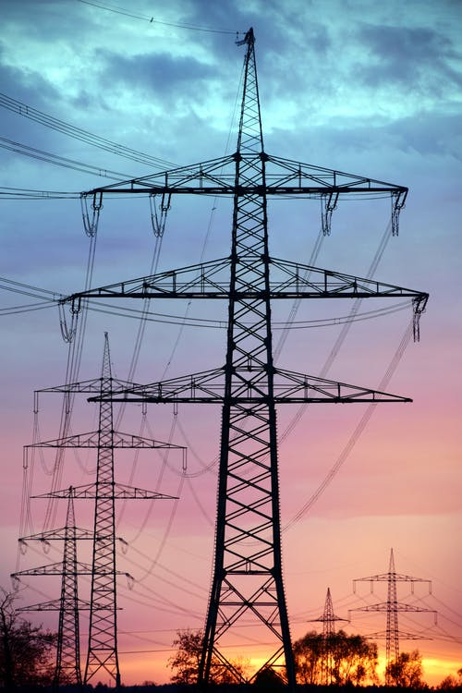
... ή πώς φτάνει στο σπίτι σας;
Τελευταία ενημέρωση στις 04.11.19

Slide 7
Αν είναι σκοτάδι…

Slide 8
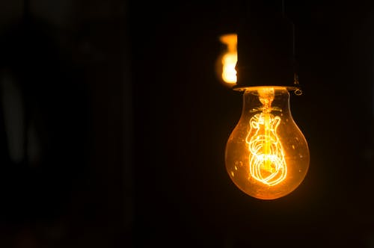
Ενεργοποιούμε ένα φως

Slide 9
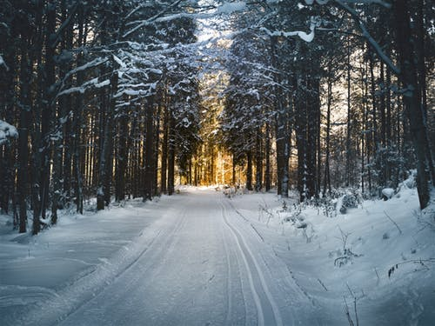
Αν κανεί κρύο ..
Τελευταία ενημέρωση στις 04.11.19

Slide 10
Αν θέλουμε να ταξιδέψουμε ...
Τελευταία ενημέρωση στις 04.11.19

Slide 11
... Να πάρουμε ένα λεωφορείο
Τελευταία ενημέρωση στις 04.11.19

Slide 12
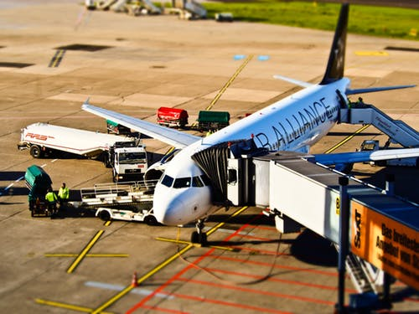
Ή ένα αεροπλάνο
Τελευταία ενημέρωση στις 04.11.19

Slide 13
Οι συσκευές μας και τα κινητά τηλέφωνα είναι μάλλον τα μόνα που μας υπενθυμίζουν την ανάγκη αποθήκευσης ενέργειας.
Φανταστείτε να μην χρειαστεί ποτέ να φορτίσετε το τηλέφωνό σας!
Τελευταία ενημέρωση στις 04.11.19

Slide 14
Όλη η ενέργεια που χρησιμοποιούμε πρέπει να παράγεται, να αποθηκεύεται και να διανέμεται και οι μέθοδοι ποικίλλουν ανάλογα με τον τύπο του καυσίμου.
Τα ορυκτά καύσιμα ήταν ο κύριος παραγωγός της ενέργειας μας εδώ και πολλά χρόνια και η ιδέα της μετάβασης σε ένα «νέο» καύσιμο προκάλεσε κάποια ανησυχία για την αξιοπιστία, τη διαθεσιμότητα, την ασφάλεια και την αποθήκευση.
Όπως συμβαίνει με πολλές «νέες» τεχνολογίες, οποιαδήποτε απροθυμία στην υιοθέτησή τους βασίζεται συνήθως στην έλλειψη κατανόησης ή σε πίστη κοινών συνηθισμένων παρανοήσεων.
Τελευταία ενημέρωση στις 04.11.19

Slide 15
Μύθος 1
Το υδρογόνο είναι πιο επικίνδυνο από τη βενζίνη.
Τελευταία ενημέρωση στις 04.11.19

Slide 16
Τελευταία ενημέρωση στις 04.11.19

Slide 17
* Το πετρέλαιο είναι πιο πιθανό να προκαλέσει πυρκαγιά ή έκρηξη όταν περιορίζεται σε στενό χώρο λόγω των ατμών του που είναι βαρύτεροι από τον αέρα.
Τελευταία ενημέρωση στις 04.11.19

Slide 18
* Το πετρέλαιο είναι πιο πιθανό να προκαλέσει πυρκαγιά ή έκρηξη όταν περιορίζεται σε στενό χώρο λόγω των ατμών του που είναι βαρύτεροι από τον αέρα.
* Η καύση βενζίνης παραμένει ως υγρό, εξαπλώνεται σε κοντινές επιφάνειες, οδηγώντας σε εκτεταμένη ζημιά στη φωτιά.
* Το υδρογόνο είναι 14 φορές ελαφρύτερο από τον αέρα και κατά την καύση, τα ανοίγματα ευθύς επάνω, όπως η φλόγα από έναν αναπτήρα.
Τελευταία ενημέρωση στις 04.11.19

Slide 19
Δείτε αυτό το βίντεο ...
δείχνει τη φλόγα μιας διαρροής καυσίμου υδρογόνου και στη συνέχεια μια διαρροή απο βενζίνη στο ίδιο αυτοκίνητο.
Τελευταία ενημέρωση στις 04.11.19

Slide 20
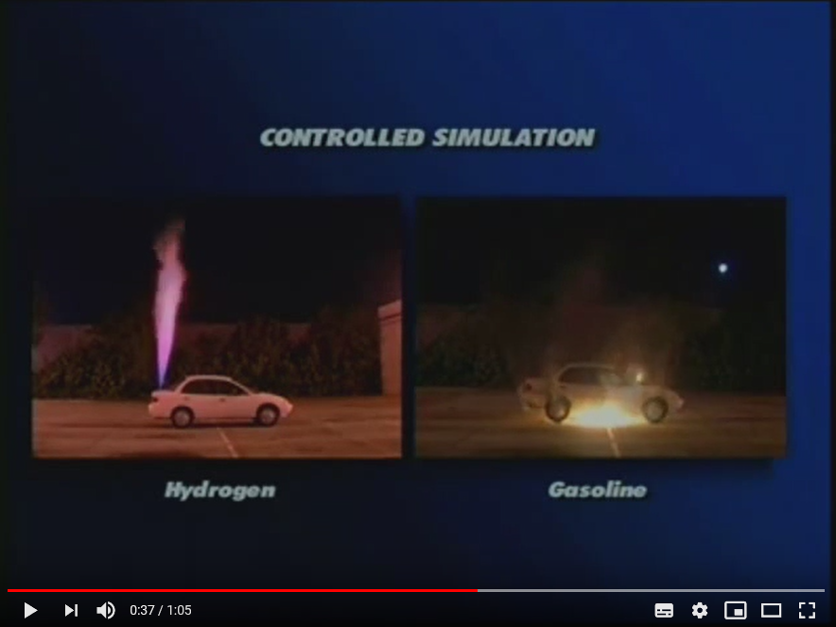
Το καύσιμο υδρογόνο, το οποίο αερίζεται από μακριά και δεν έβλαψε το όχημα, ενώ η βενζίνη προκάλεσε πυρκαγιά και κατέστρεψε το αυτοκίνητο.
Τελευταία ενημέρωση στις 04.11.19

Slide 21
Μύθος 2
Το αέριο υδρογόνο είναι επικίνδυνο για την αποθήκευση και τη χρήση.
Τελευταία ενημέρωση στις 04.11.19

Slide 22
Τελευταία ενημέρωση στις 04.11.19

Slide 23
* Το υδρογόνο δεν είναι πιο επικίνδυνο από άλλα εύφλεκτα καύσιμα ή τις μπαταρίες που χρησιμοποιούνται στα ηλεκτρικά αυτοκίνητα.
Τελευταία ενημέρωση στις 04.11.19

Slide 24
* Το υδρογόνο δεν είναι πιο επικίνδυνο από άλλα εύφλεκτα καύσιμα ή τις μπαταρίες που χρησιμοποιούνται στα ηλεκτρικά αυτοκίνητα.
* Υπάρχει μια παγκόσμια βιομηχανία πολλών δισεκατομμυρίων που μεταφέρει και παράγει υδρογόνο για πολλές δεκαετίες.
Τελευταία ενημέρωση στις 04.11.19

Slide 25
Δείτε αυτό το βίντεο ...
Παρουσιάζει μια σφαίρα που εκτοξεύεται σε δεξαμενή καυσίμου από ίνες άνθρακα που περιέχει υδρογόνο.
Τελευταία ενημέρωση στις 04.11.19

Slide 26
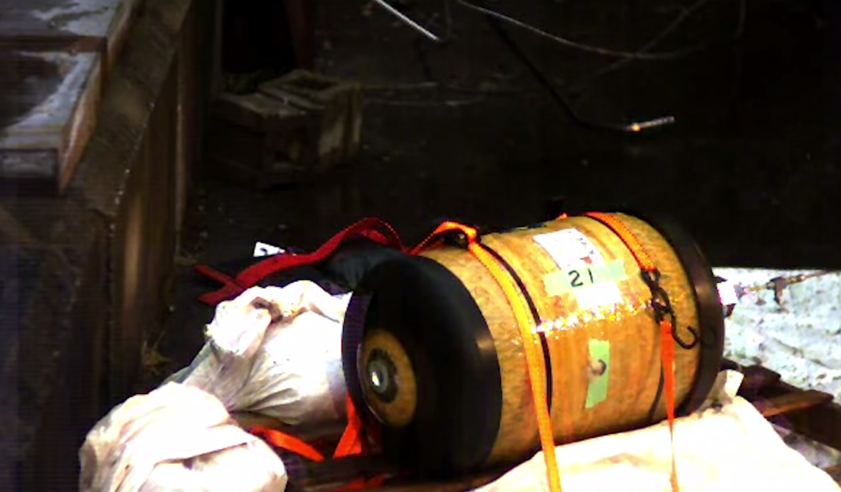
Το αέριο διέφυγε, ακίνδυνα στον αέρα
Τελευταία ενημέρωση στις 04.11.19

Slide 27
Μύθος 3
Το Hindenburg εξερράγη εξαιτίας του υδρογόνου
.
Τελευταία ενημέρωση στις 04.11.19

Slide 28
Τελευταία ενημέρωση στις 04.11.19

Slide 29
* Το Hindenburg δεν έγινε έκρηξή .
Τελευταία ενημέρωση στις 04.11.19

Slide 30
* Το Hindenburg έγινε έκρηξη .
* Τα εκατομμύρια των κυβικών του υδρογόνου καίγονται σε λιγότερο από 60 δευτερόλεπτα.
Τελευταία ενημέρωση στις 04.11.19

Slide 31
* Το Hindenburg δεν έγινε έκρηξη.
* Τα εκατομμύρια των κυβικών του υδρογόνου καίγονται σε λιγότερο από 60 δευτερόλεπτα.
* Το μεγαλύτερο μέρος του καπνού και της φλόγας που φαίνονται στις εικόνες προέρχεται από το καύσιμο ντίζελ και το ζωγραφισμένο καμβά ‘αεριούχου αερόσακου’ που καλύπτει.
Τελευταία ενημέρωση στις 04.11.19

Slide 32
Η αλήθεια είναι ότι όλα τα καύσιμα μπορεί να είναι επικίνδυνα, αν δεν έχουν αντιμετωπιστεί σωστά. Ως καύσιμο μεταφοράς, το υδρογόνο είναι λιγότερο επικίνδυνο από τα υπάρχοντα καύσιμα.

Slide 33
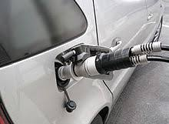
Η αλήθεια είναι ότι όλα τα καύσιμα μπορεί να είναι επικίνδυνα, αν δεν έχουν αντιμετωπιστεί σωστά. Ως καύσιμο μεταφοράς, το υδρογόνο είναι λιγότερο επικίνδυνο από τα υπάρχοντα καύσιμα.
Κατά τη διάρκεια της διαδικασίας τροφοδοσίας με υδρογόνο δημιουργείται μια ελεγχόμενη και παρακολουθούμενη σφράγιση και η τροφοδοσία καυσίμου διακόπτεται εάν η σφράγιση σπάσει. Στη βενζίνη δεν υπάρχουν έλεγχοι που να αποτρέπουν την εκκένωση καυσίμου.

Slide 34
Επί του παρόντος, υπάρχουν λίγοι σταθμοί ανεφοδιασμού με υδρογόνο στην Ευρώπη.
ΕΡΩΤΗΣΗ
Μπορείτε να σκεφτείτε τους λόγους για τους οποίους μπορεί να είναι αυτό;
(παύση για συζήτηση)

Slide 35
Μπορεί να είπατε ότι δεν υπάρχουν πολλά οχήματα με υδρογόνο στους δρόμους.
Αυτό είναι αλήθεια.
Όλο και περισσότερο όμως, η βιομηχανία αναπτύσσει περισσότερα οχήματα που κινούνται με υδρογόνο και με την πάροδο του χρόνου, οι σταθμοί ανεφοδιασμού τους θα γίνουν πιο προσιτοί στο κοινό και η πρόσληψη υδρογονοκίνητων οχημάτων θα αυξηθεί.

Slide 36
Αναφέροντας το Ηνωμένο Βασίλειο ως παράδειγμα, χτίζονται κέντρα ανεφοδιασμού υδρογόνου τα οποία τελικά θα οδηγήσουν σε ένα συνδεδεμένο δίκτυο με την πάροδο του χρόνου, παρόμοια με την αρχική ανάπτυξη των σημείων φόρτισης των ηλεκτρικών οχημάτων.

Slide 37
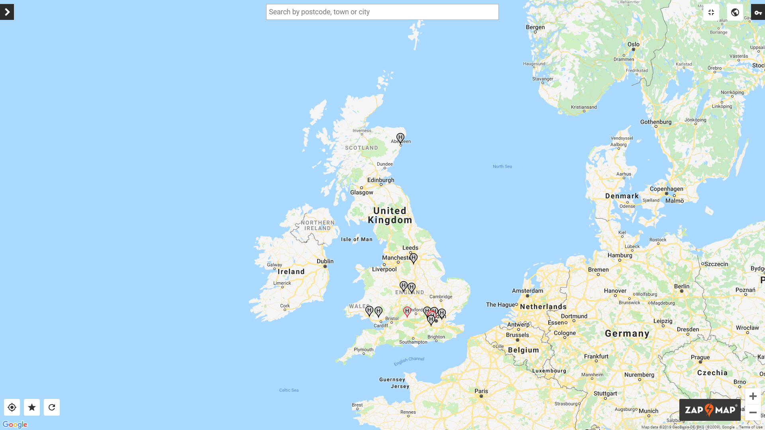

Slide 38
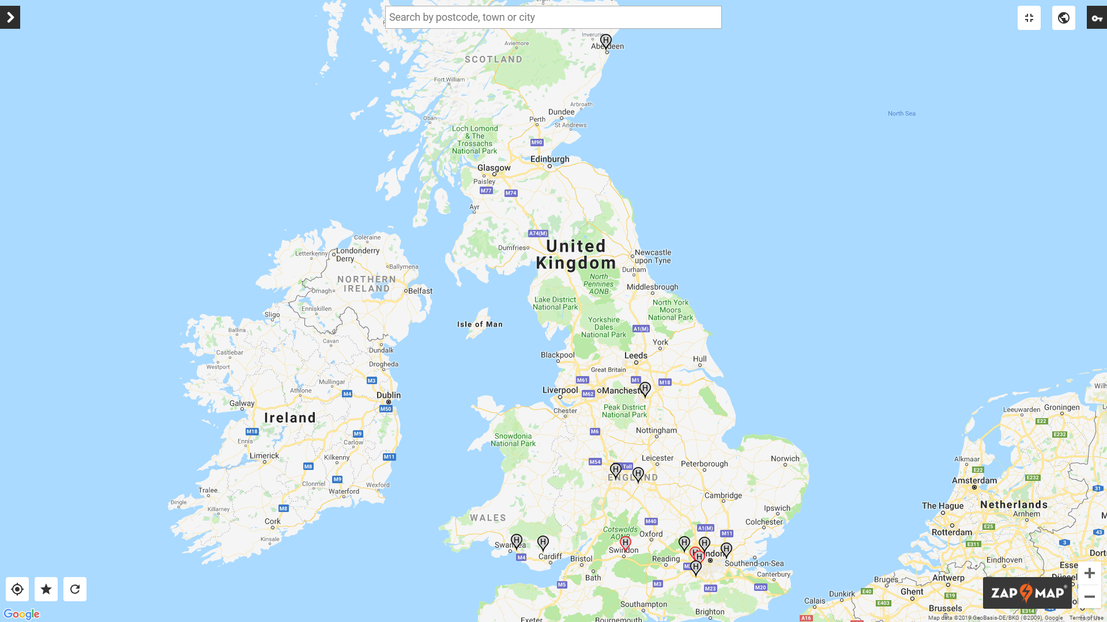
Κατασκευασμένο ως μέρος του έργου Aberdeen Hydrogen Bus το 2015

Slide 39
Κατασκευασμένο ως μέρος του έργου Aberdeen Hydrogen Bus το 2015
Η Arval, στη Swindon, μισθώνει οχήματα με κυψέλες καυσίμου υδρογόνου στο κοινό

Slide 40
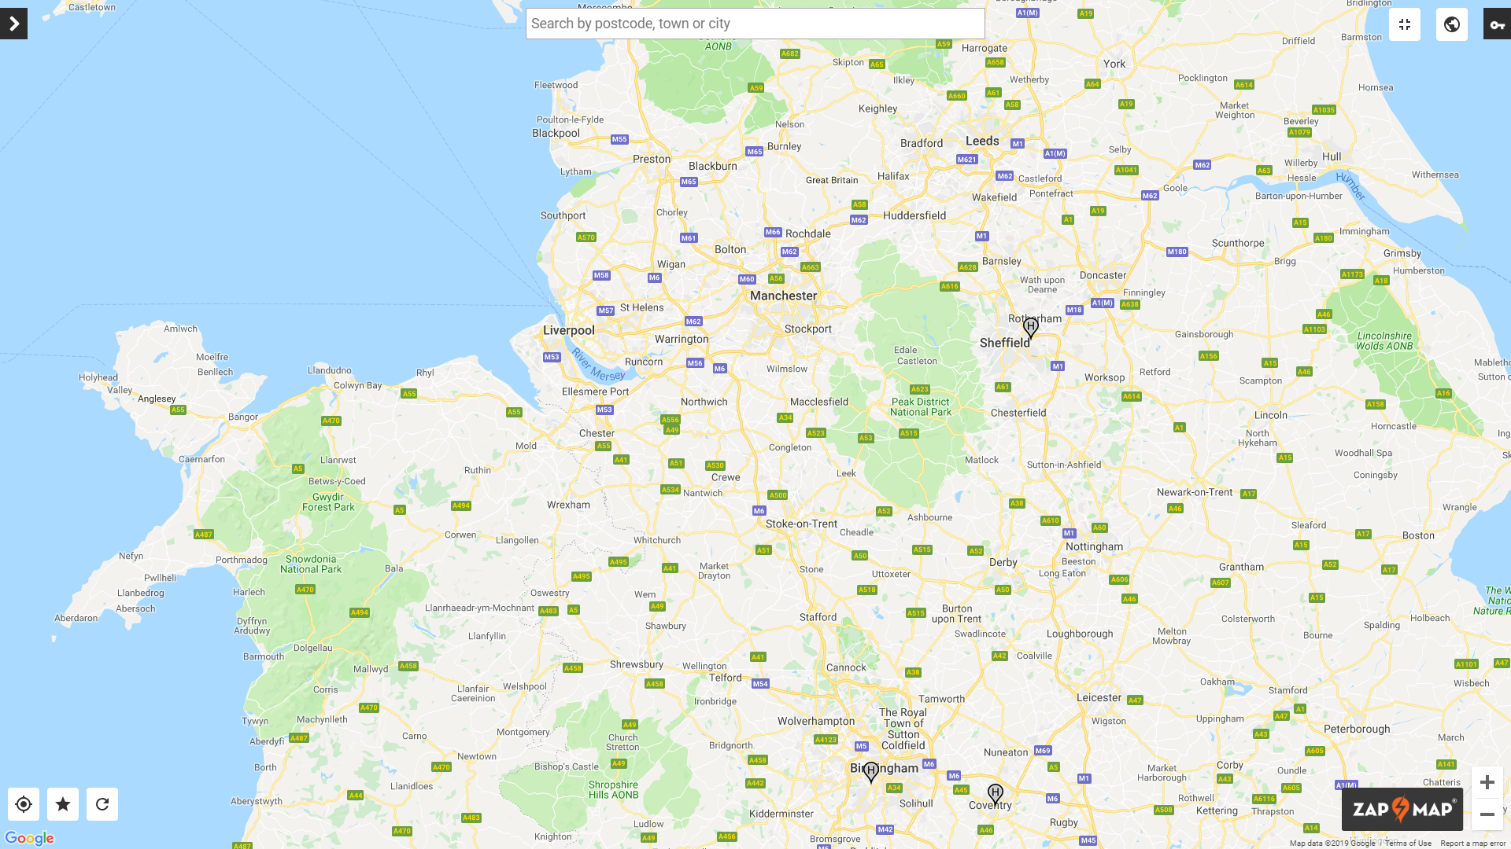
Υπάρχουν έργα που εκτελούνται σε αυτούς τους τομείς, τα οποία αναπόφευκτα θα οδηγήσουν και σε σταθμούς Υδρογόνου επίσης.

Slide 41
One day, in the not too distant future, the availability of hydrogen refuelling stations will be comparable with those for electric vehicles.

Slide 42
2019 ?
Φυσικά, το Ηνωμένο Βασίλειο έχει μια σχετικά μικρή έκταση έτσι ώστε να εξασφαλιστεί η διαθεσιμότητα υδρογόνου για τα οχήματα εσωτερικού χώρου θα είναι ευκολότερη.
Ωστόσο, η ανάπτυξη αυτών των κόμβων υδρογόνου έθεσε ένα προηγούμενο και να αποδείξει τι μπορεί να γίνει.
Αυτό, εγκαίρως θα δώσει στους επενδυτές και την κυβέρνηση την ασφάλεια να γνωρίζουν ότι η επένδυσή τους θα είναι οικονομικά βιώσιμη.

Slide 43
Γεγονότα και αριθμοί

Slide 44
Γεγονότα και αριθμοί
Το 2017, 23 χώρες λειτουργούσαν σταθμούς υδρογόνου με πάνω από 250 παγκοσμίως.
Η Ασία πρωτοπορεί, ακολουθεί στενά και η Ευρώπη, η κάθε μία με πάνω από το 40% του συνόλου.
Η Αμερική είχε 16%.
Το 2018, η Ιαπωνία άνοιξε τον 100 σταθμό της, η Γερμανία 60 της και η Καλιφόρνια 39 της.
Ο παγκόσμιος συνολικός αριθμός αυξήθηκε σε 337.

Slide 45
Γεγονότα και αριθμοί
Το 2017, 23 χώρες λειτουργούσαν σταθμούς υδρογόνου με πάνω από 250 παγκοσμίως.
Η Ασία πρωτοπορεί, ακολουθεί στενά και η Ευρώπη, η κάθε μία με πάνω από το 40% του συνόλου.
Η Αμερική είχε 16%.
Το 2018, η Ιαπωνία άνοιξε τον 100 σταθμό της, η Γερμανία 60 της και η Καλιφόρνια 39 της.
Ο παγκόσμιος συνολικός αριθμός αυξήθηκε σε 337.
100

Slide 46
Γεγονότα και αριθμοί
Το 2017, 23 χώρες λειτουργούσαν σταθμούς υδρογόνου με πάνω από 250 παγκοσμίως.
Η Ασία πρωτοπορεί, ακολουθεί στενά και η Ευρώπη, η κάθε μία με πάνω από το 40% του συνόλου.
Η Αμερική είχε 16%.
Το 2018, η Ιαπωνία άνοιξε τον 100 σταθμό της, η Γερμανία 60 της και η Καλιφόρνια 39 της.
Ο παγκόσμιος συνολικός αριθμός αυξήθηκε σε 337.
100
60

Slide 47
Γεγονότα και αριθμοί
Το 2017, 23 χώρες λειτουργούσαν σταθμούς υδρογόνου με πάνω από 250 παγκοσμίως.
Η Ασία πρωτοπορεί, ακολουθεί στενά και η Ευρώπη, η κάθε μία με πάνω από το 40% του συνόλου.
Η Αμερική είχε 16%.
Το 2018, η Ιαπωνία άνοιξε τον 100 σταθμό της, η Γερμανία 60 της και η Καλιφόρνια 39 της.
Ο παγκόσμιος συνολικός αριθμός αυξήθηκε σε 337.
100
60
39

Slide 48
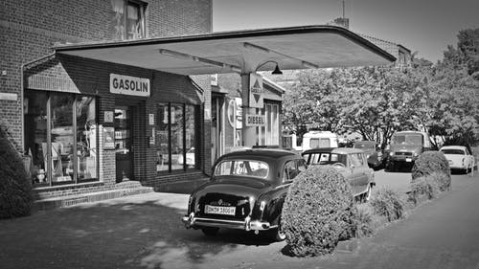
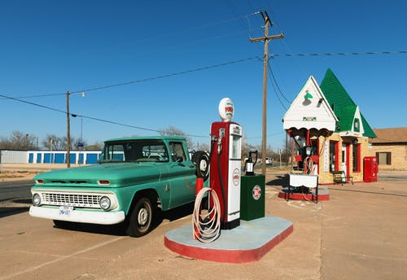
Με τις ταχείες εξελίξεις σε όλο τον κόσμο, η έλλειψη σταθμών ανεφοδιασμού με υδρογόνο σύντομα θα αποτελέσει ιστορικό εμπόδιο για τους πελάτες που επενδύουν σε οχήματα με υδρογόνο.

Slide 49
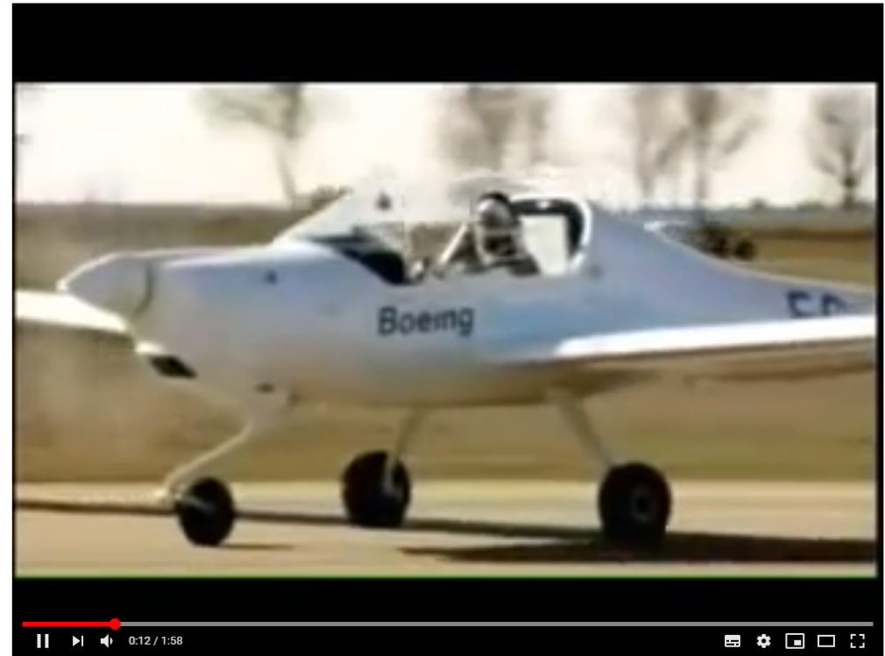
Παρακολουθήστε τα παρακάτω βίντεο, που γυρίστηκαν το 2008 και το 2015.
Σημειώστε πόσο γρήγορα αλλάζει η τεχνολογία
2008
2015
Εργαστείτε με έναν συνεργάτη ή σε μια μικρή ομάδα για να δημιουργήσετε ένα παιχνίδι ρόλων που βασίζεται σε μύθους και / ή να αλλάξετε στάση απέναντι στο υδρογόνο

